Slide 1

ПРОЕКТ М И Л О С Е Р Д И К
Мальчишки
и девчонки!
А также
их родители!
Команду "Милосердика"
Увидеть не хотите ли?

Slide 2

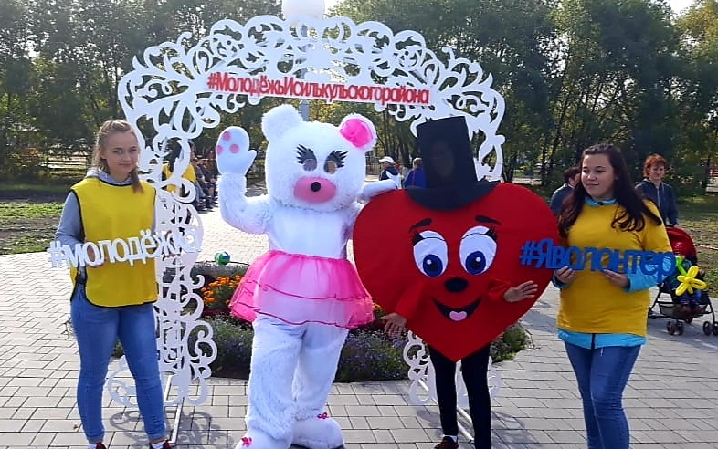
ПРОЕКТ М И Л О С Е Р Д И К
Кто мы?
Волонтеры проекта «Милосердик» – организаторы регулярной помощи детям из социально уязвимых семей средствами анимационной клоунады
Они весёлые ребята,
Спешат, торопятся куда-то,
Спокойно спать вам не дадут,
И за собою увлекут

Slide 3
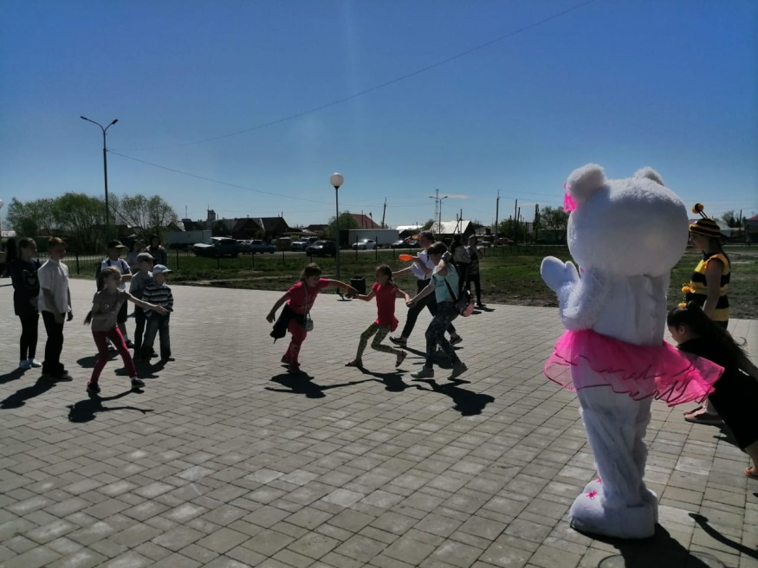
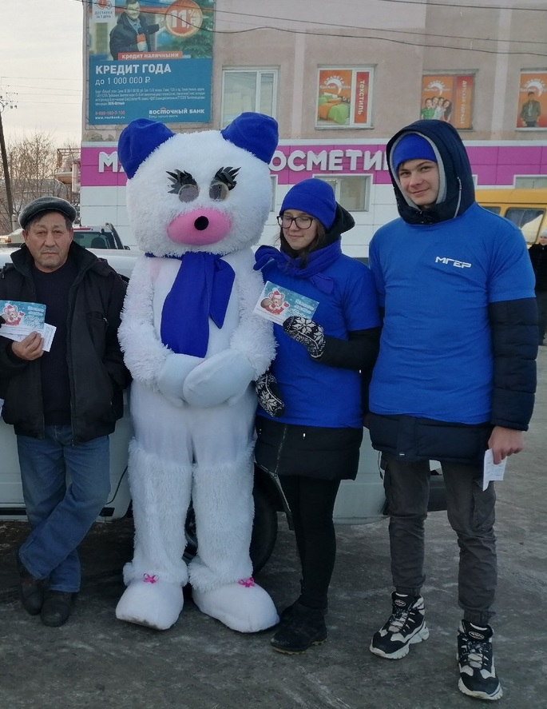
ПРОЕКТ М И Л О С Е Р Д И К
Основная проблема!!!
В г. Исилькуле для ребят из социально уязвимых семей проводятся организованные массовые праздники и мероприятия.
Но этим детям не всегда комфортно
в подобных условиях. Нами был отмечен низкий уровень участия детей данных категорий в массовых мероприятиях.
Проведенная авторами проекта работа показала, что существует проблема введения
в социум детей из социально неблагополучных семей и семей, имеющих детей с ограниченными возможностями здоровья.
Чтобы обеспечить социальный комфорт лиц данных категорий, проектной группой разработано проведение выездных социально-анимационных программ –
проект «МИЛОСЕРДИК»

Slide 4
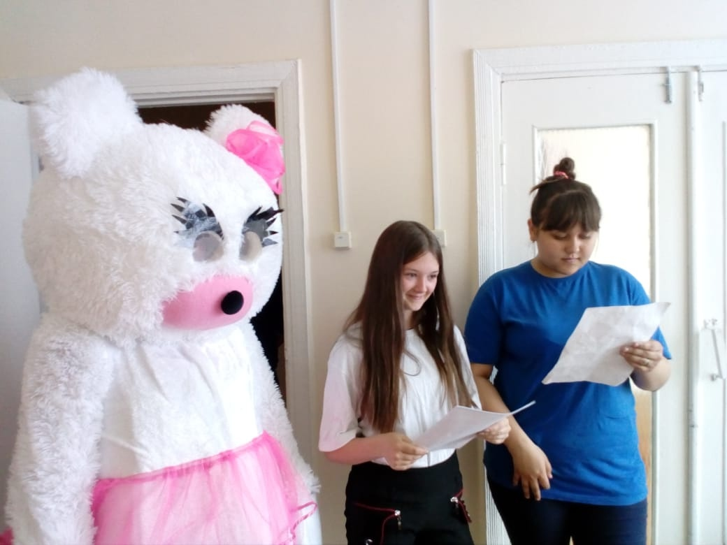

Проект действует с 2019 года.
Изначально он позиционировался как проект, нацеленный на работу в черте города Исилькуля.
Однако география проекта растёт. Штат волонтёров-аниматоров увеличивается с каждым днем.
Теперь «Исилькульский МИЛОСЕРДИК» поздравляет детей из социально-неблагополучных семей, детей с инвалидностью по всему Исилькульскому району
ПРОЕКТ М И Л О С Е Р Д И К
Кто мы и как мы это делаем?
10 волонтеров-аниматоров
из числа молодежи
и старшеклассников

Slide 5
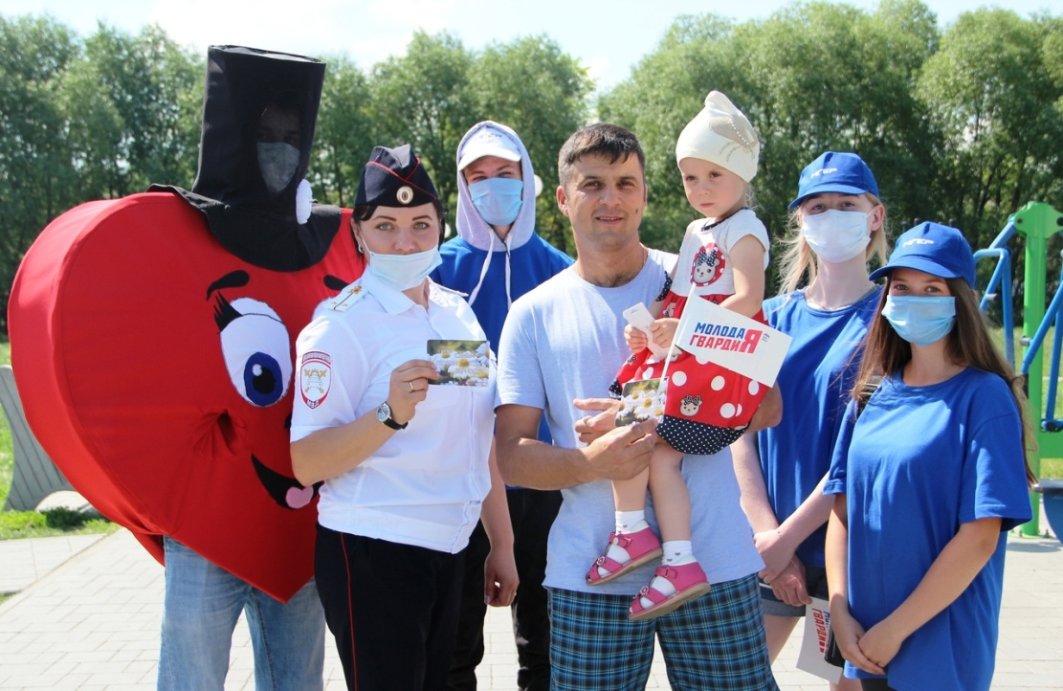
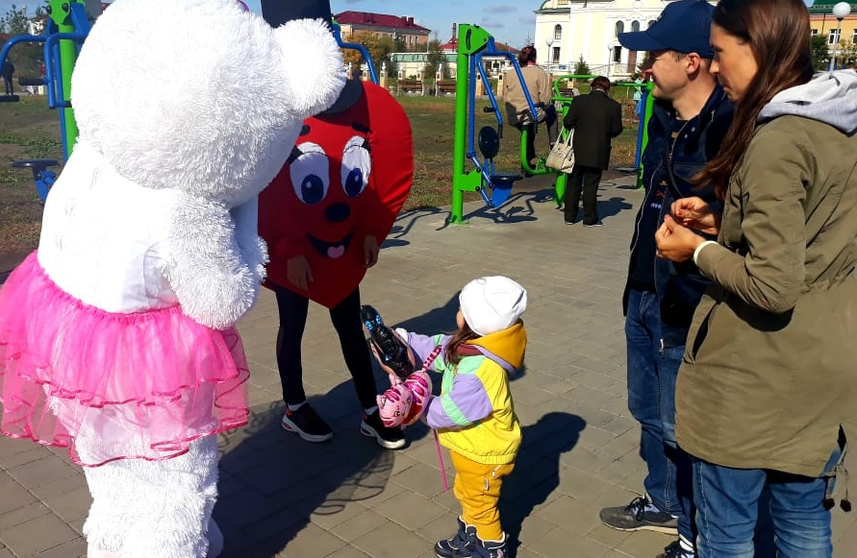
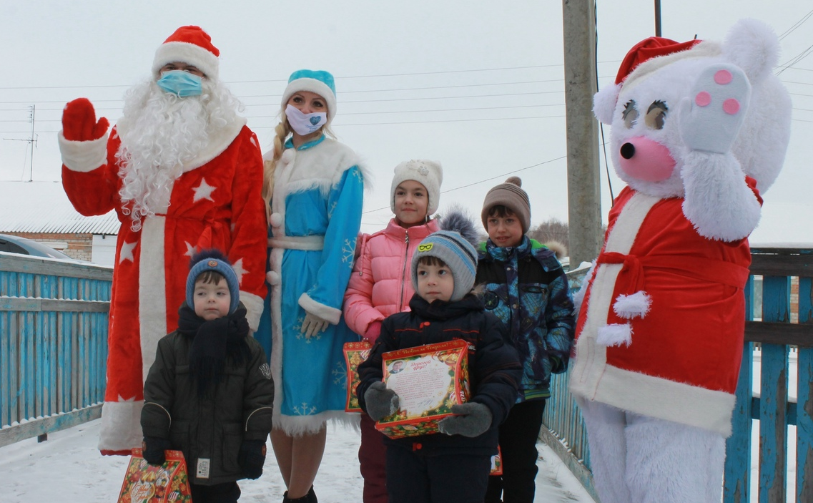
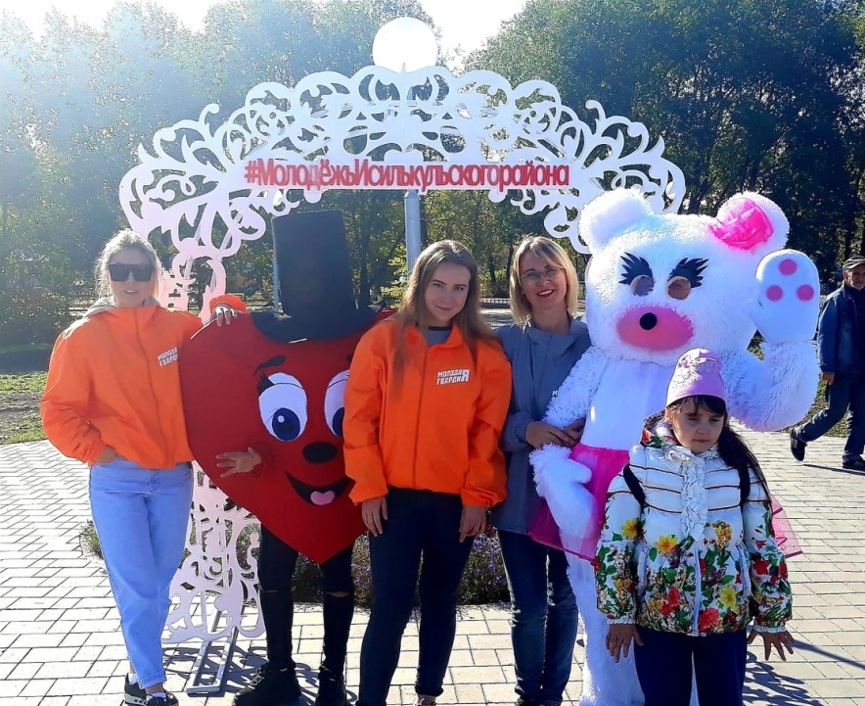
ПРОЕКТ М И Л О С Е Р Д И К

Slide 6
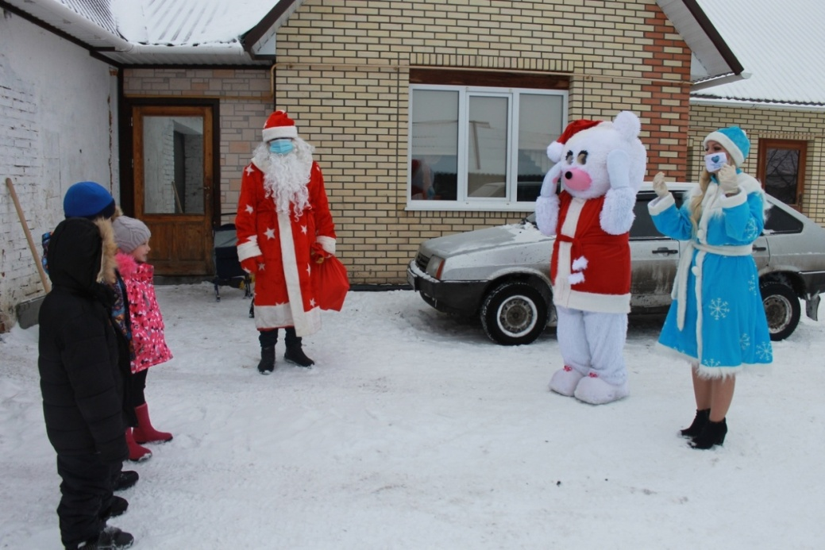
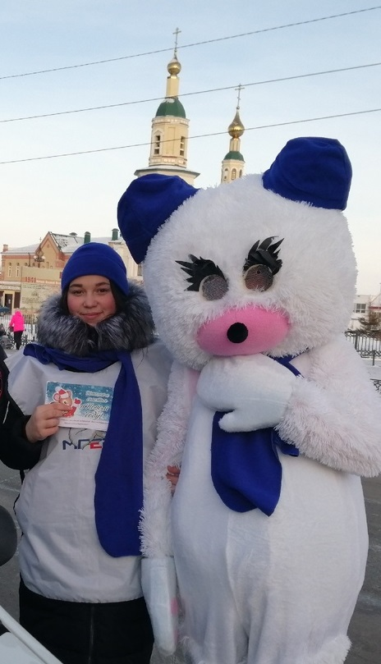
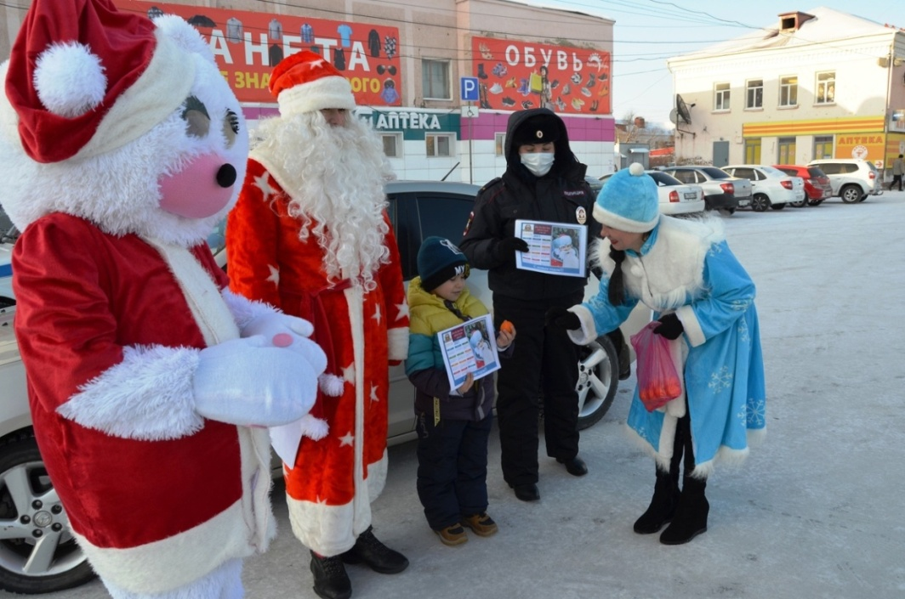
ПРОЕКТ М И Л О С Е Р Д И К
Цель:
организовать содержательный досуг для детей с ограниченными возможностями здоровья и детей
из социально уязвимых семей
через выездную социально-культурную анимацию "Милосердик"
в г. Исилькуле
в период
с 01.07.2021
по 31.12.2021

Slide 7
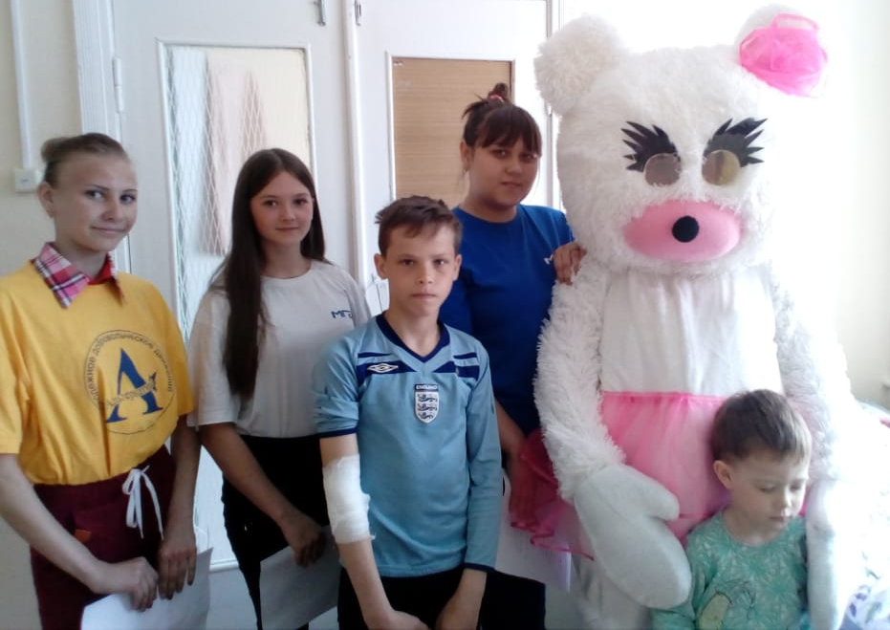

Нам есть куда расти : (
ПРОЕКТ М И Л О С Е Р Д И К
в цифрах
В Исилькульском районе:
156 детей, проживающих
в семьях находящихся
в социально опасном положении;
217 детей с ограниченными возможностями здоровья
За 6 месяцев реализации проекта «Милосердик» волонтеры посетят :
- 10 семей, имеющих детей с ограниченными возможностями
здоровья;
- 9 социально-неблагополучных семей

Slide 8
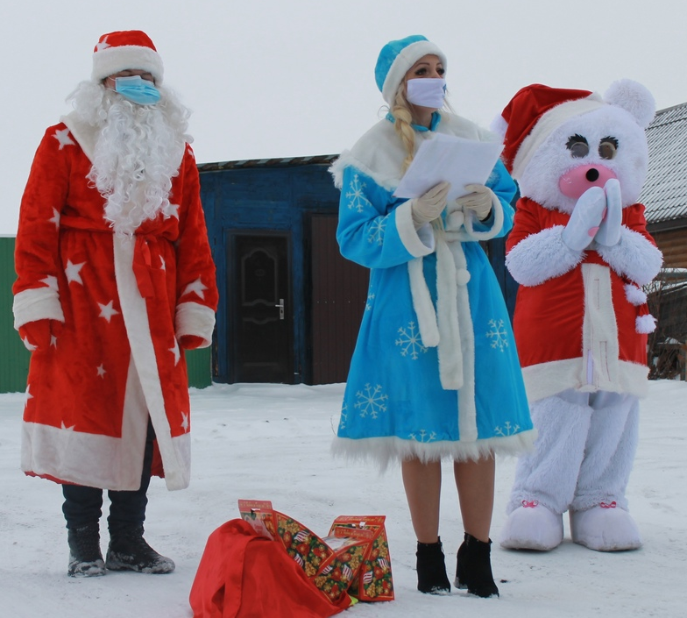
ПРОЕКТ М И Л О С Е Р Д И К
Социальный эффект : (
Каждому ребенку хочется верить в чудо. Дети мечтают встретить на своём пути Доброго Волшебника, который скажет им теплые слова и вручит подарок.
Наверное, самый сильный эффект проявляется в том, что когда люди получают добро,
они отвечают тем же.
Дети становятся более счастливыми, особенно
те дети, который по воле случая лишены внимания из-за своих порой особенностей, порой диагнозов, а порой потому, что рядом нет того, кто подарил бы им счастливое детство

Slide 9
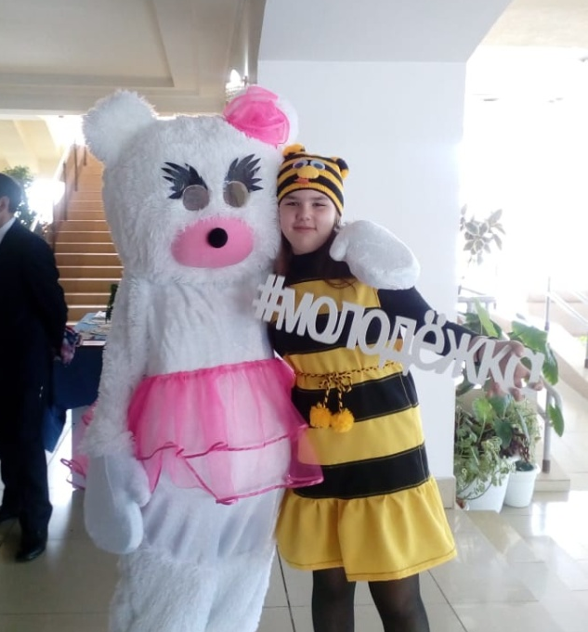
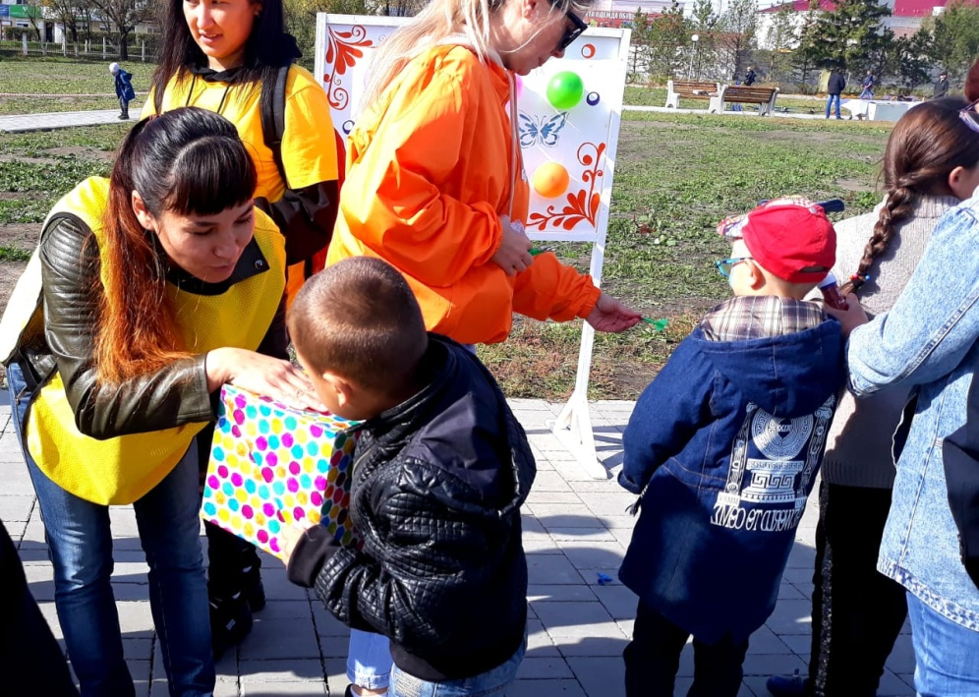
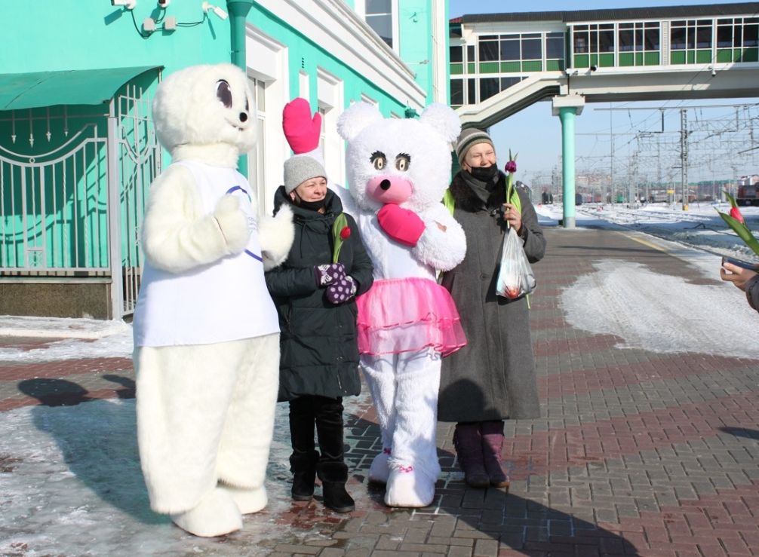
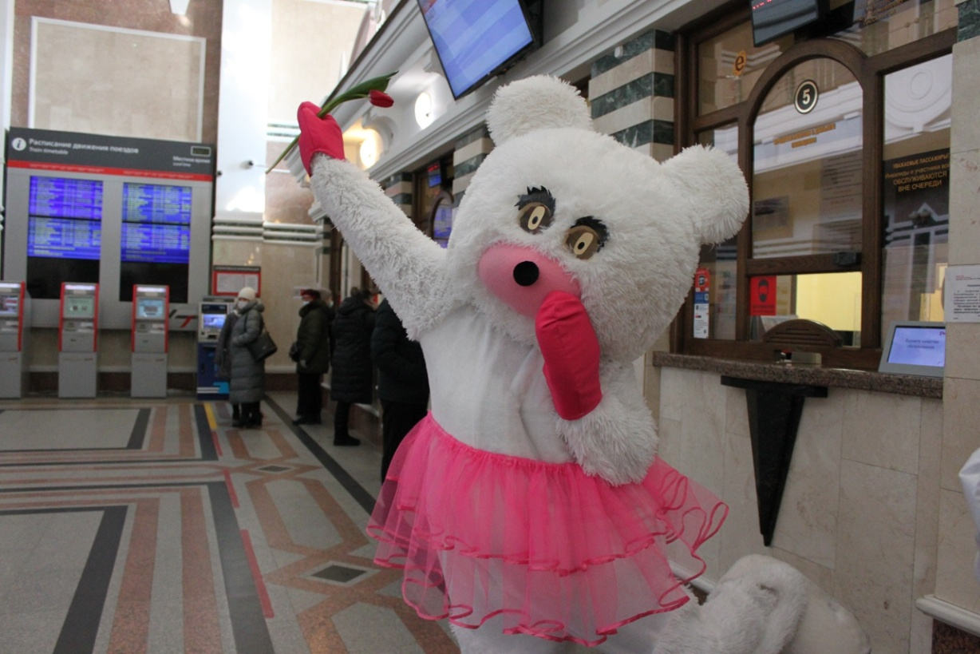

Slide 10
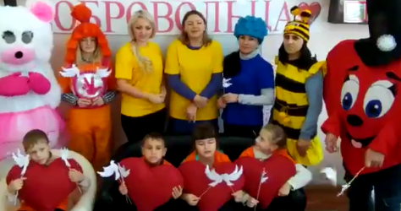
ПРОЕКТ М И Л О С Е Р Д И К
Дети – наше будущее.
Самое ценное в жизни.
Многим из них особенно нужна доброта и забота.
Главное - вовремя оказаться рядом.
Волонтеры проекта "МИЛОСЕРДИК" поддерживают ребят душевным теплом.
Хорошее настроение
помогает детям жить!
И даже если ты усталый,
Костюм слегка залит водой,
Ты - волонтёр, ты - лучший аниматор!
И я всегда горжусь таким тобой!

